Slide 1
ΕΙΣΑΓΩΓΗ ΣΤΟ ΜΑΡΚΕΤΙΝΓΚ
Ενότητα 9: ΤΜΗΜΑΤΟΠΟΙΗΣΗ ΑΓΟΡΑΣ ΙI Θεοφανίδης Φαίδων
Σχολή Κοινωνικών Επιστημών
Τμήμα Διοίκησης Επιχειρήσεων

Slide 2
Σκοποί ενότητας
Επιτυχής επιλογή τμήματος
Είδη Target Marketing
Κριτήρια τμηματοποίησης καταναλωτικών αγορών

Slide 3
ΕΠΙΤΥΧΗΣ ΕΠΙΛΟΓΗ ΤΜΗΜΑΤΟΣ
ΤΜΗΜΑΤΟΠΟΙΗΣΗ (τμήματα με σαφήνεια προσδιορισμένα)→ΕΠΙΛΟΓΗ ΤΜΗΜΑΤΟΣ (με συγκεκριμένα κριτήρια). Επιτυχής είναι η επιλογή:
α. Το τμήμα έχει προοπτική μεγέθυνσης.
β. Δεν ελκύει τους ανταγωνιστές.
γ. Δεν απαιτεί μεγάλο κόστος δημιουργίας ΜΚΤ mix.
δ. Έσοδα > Έξοδα = Κέρδη.
ε. Η ικανοποίηση των αναγκών ταιριάζει με την αποστολή, εικόνα και τους στόχους της επιχείρησης.

Slide 4
ΕΠΙΛΟΓΕΣ ΣΧΕΤΙΚΑ ΜΕ ΤΜΗΜΑΤΟΠΟΙΗΣΗ
MASS MARKETING
(καθόλου τμηματοποίηση)
TARGET MARKETING
(επιλογή αγορών-στόχων)
ONE TO ONE MARKETING
(ο κάθε ένας καταναλωτής αποτελεί μια μοναδική ξεχωριστή αγορά).

Slide 5
TARGET MARKETING
Υπάρχουν τρία επίπεδα:
Χαμηλό επίπεδο: Ένα μίγμα ΜΚΤ για ένα τμήμα της αγοράς (Συγκεντρωτικό ΜΚΤ), π.χ. Ferrari.
Μεσαίο Επίπεδο: Μερικά μίγματα ΜΚΤ (με ίδιο το προϊόν) για μερικά τμήματα της αγοράς (Ιδιαιτεροποιημένο ΜΚΤ, π.χ. Νερό Αύρα).
Υψηλό Επίπεδο: Μερικά μίγματα ΜΚΤ για μερικά τμήματα της αγοράς (Διαφοροποιημένο ΜΚΤ), π.χ. διαφορετικά σκάφη αναψυχής.
ΣΧΟΛΙΑΣΤΕ ΠΛΕΟΝΕΚΤΗΜΑΤΑ-ΜΕΙΟΝΕΚΤΗΜΑΤΑ

Slide 6
Ιδιαιτεροποιημένο ΜΚΤ (Ίδιο Προϊόν)
Φυσικό Μεταλλικό Νερό ΑΥΡΑ:
ΑΥΡΑ ΜΠΛΟΥΜ – διατίθεται σε έξι πολύχρωμες και ειδικά σχεδιασμένες – για τις ανάγκες των παιδιών – συσκευασίες των 330ml με τους ήρωες των Στρουμφ, καθώς και σε πολυσυσκευασία των 6 φιαλών.
ΑΥΡΑ ActiveCap – Λανσαρίστηκε τον Μάρτιο του 2006, σε συσκευασία 750ml, με κύρια χαρακτηριστικά το μοντέρνο, εργονομικό μπουκάλι και το εύχρηστο καπάκι (sports cap) για κατανάλωση κάθε στιγμή της ημέρας, σε κάθε δραστηριότητα.
Το Φυσικό Μεταλλικό Νερό ΑΥΡΑ διατίθεται σε γυάλινη φιάλη του 1lt, PET των 500ml και του 1,5lt, καθώς και σε πολυσυσκευασίες (6x1,5lt).

Slide 7
Ιδιαιτεροποιημένο ΜΚΤ

Slide 8
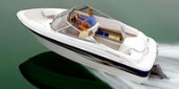
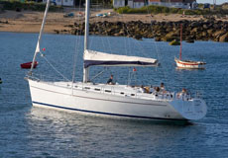
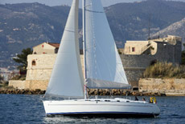
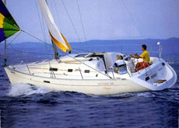
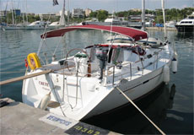
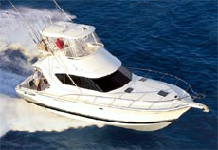
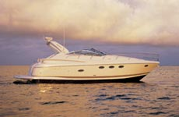
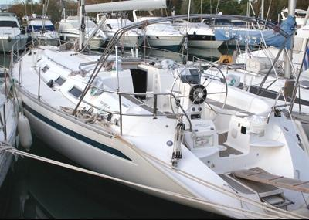
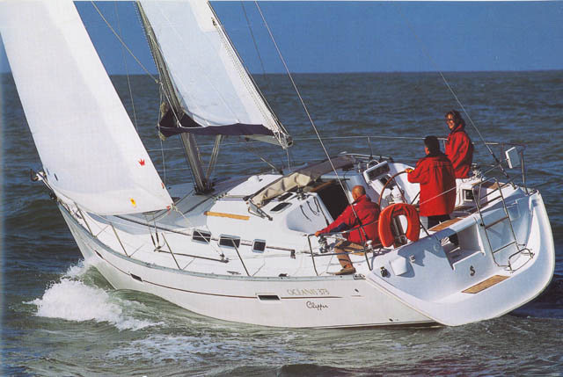
Διαφοροποιημένο ΜΚΤ

Slide 9
ONE TO ONE MARKETING
Παραδείγματα:
Ράφτης ενδυμάτων.
Κομμωτής.
Κατασκευαστική εταιρεία.
Ταξιδιωτικό πρακτορείο.
Όλες οι διαδικτυακές εταιρείες (e-marketing), π.χ www.nike.com
«Δημιούργησε μόνος την πίτσα σου».
Ορισμένα Τραπεζικά Προϊόντα (π.χ. Χαρτοφυλάκιο Επενδύσεων).

Slide 10
ΗΛΕΚΤΡΟΝΙΚΟ ΕΜΠΟΡΙΟ (one to one Marketing)
Εγγραφή μέλους (από visitor→user).
Sign in (username και password).
Recommendation wizard.
Χρήση δυναμικών βάσεων δεδομένων.
Site Personalization
Marketing Mixes για κάθε έναν user ξεχωριστά.
Συνεχής ενημέρωση δικτυακού τόπου.

Slide 11
ΚΡΙΤΗΡΙΑ ΤΜΗΜΑΤΟΠΟΙΗΣΗΣ ΚΑΤΑΝΑΛΩΤΙΚΩΝ ΑΓΟΡΩΝ
ΓΕΩΓΡΑΦΙΚΑ
ΔΗΜΟΓΡΑΦΙΚΑ
ΨΥΧΟΓΡΑΦΙΚΑ
ΠΡΟΪΟΝΤΙΚΑ
Ο ερευνητής μπορεί χρησιμοποιώντας την φαντασία του να δημιουργήσει δικά του κριτήρια τμηματοποίησης.

Slide 12
ΓΕΩΓΡΑΦΙΚΑ ΚΡΙΤΗΡΙΑ
Κλίμα (π.χ. Μεσογειακές ≠ Σκανδιναβικές χώρες).
Περιοχή (αστική, ημιαστική, αγροτική).
Μέγεθος πόλης (μεγαλούπολη, πόλη, κωμόπολη, χωριό).
Πυκνότητα Πληθυσμού (υψηλή, μέτρια, αραιή).
Διαμόρφωση Εδάφους (πεδινό, ορεινό, νησί).

Slide 13
ΔΗΜΟΓΡΑΦΙΚΑ ΚΡΙΤΗΡΙΑ
Ηλικία (π.χ. ρούχα, παιχνίδια, αυτοκίνητα).
Φύλο (π.χ. προσωπικά είδη, καλλυντικά).
Εισόδημα (έπιπλα, αυτοκίνητα, σπίτια)
Επάγγελμα(είδη γραφείου, λογισμικό, Η/Υ)
Μόρφωση (έντυπα, ψυχαγωγία, αναψυχή)
Καταγωγή (είδη διατροφής, ρουχισμός)
Θρησκεία (είδη διατροφής, διασκέδαση)
Οικογενειακή κατάσταση (βλ. υποδ. Βιολ. Κύκλ.)
Κοινωνική Τάξη (βλ. Κοινωνιολογικό υπόδειγμα)

Slide 14
ΨΥΧΟΓΡΑΦΙΚΑ ΚΡΙΤΗΡΙΑ
ΧΑΡΑΚΤΗΡΙΣΤΙΚΑ ΠΡΟΣΩΠΙΚΟΤΗΤΑΣ
Δραστηριότητα.
Ανδρισμός-Θηλυκότητα.
Ανεξαρτησία.
Επίτευξη.
Ανησυχία.
Κοινωνικότητα.
Κυριαρχία.
Προσαρμοστικότητα.
Επιθετικότητα.
Σοβαρότητα.
Έλεγχος Συγκινήσεων.

Slide 15
ΨΥΧΟΓΡΑΦΙΚΑ ΚΡΙΤΗΡΙΑ
ΤΡΟΠΟΣ ΖΩΗΣ (Lifestyle):
Δραστηριότητες
(Εργασία, Χόμπι, Διασκέδαση, Ψώνια, Σπορ)
Ενδιαφέροντα
(Οικογένεια, Κοινότητα, Μόδα, ΜΜΕ, φαγητό)
Γνώμες
(Πολιτική, Κοινωνία, Ζωή, Προϊόντα)

Slide 16
ΠΡΟΪΟΝΤΙΚΑ ΚΡΙΤΗΡΙΑ
Βαθμός χρήσης προϊόντος (80/20)
Τρόπος χρήσης προϊόντος (π.χ.ποδήλατο)
Προσδοκώμενες ωφέλειες από την χρήση.
Μάρκα προϊόντος (brand loyalty).
Τιμή προϊόντος.
Πηγή προμήθειας προϊόντος.
Γνώση προϊόντος.
Ανάμιξη με το προϊόν.

Slide 17
ΟΜΑΔΙΚΗ ΑΣΚΗΣΗ
Περιγράψτε, με όσα κριτήρια (μεταβλητές) τμηματοποίησης της αγοράς επιθυμείτε, δυο διαφορετικά κοινά-στόχους (target groups), στα οποία απευθύνονται οι διοργανωτές της FORMULA 1 (μηχανοκίνητος αθλητισμός, αγώνες ταχύτητας αυτοκινήτων σε ειδικά διαμορφωμένες πίστες).
(ΘΕΜΑ ΕΞΕΤΑΣΕΩΝ 2014)

Slide 18
Βιβλιογραφία
Μάλλιαρης, Π. (2012), Εισαγωγή στο Μάρκετινγκ, Εκδόσεις Σταμούλη,

Slide 19
Σημείωμα Αναφοράς
Copyright Πανεπιστήμιο Πατρών, Ορφανίδης Φαίδων 2015. «Εισαγωγή στο Μάρκετινγκ» Έκδοση: 1.0. Πάτρα 2015. Διαθέσιμο από τη δικτυακή διεύθυνση:
https://eclass.upatras.gr/courses/BMA498/

Slide 20
Χρηματοδότηση
Το παρόν εκπαιδευτικό υλικό έχει αναπτυχθεί στo πλαίσιo του εκπαιδευτικού έργου του διδάσκοντα.
Το έργο «Ανοικτά Ακαδημαϊκά Μαθήματα στο Πανεπιστήμιο Πατρών» έχει χρηματοδοτήσει μόνο την αναδιαμόρφωση του εκπαιδευτικού υλικού.
Το έργο υλοποιείται στο πλαίσιο του Επιχειρησιακού Προγράμματος «Εκπαίδευση και Δια Βίου Μάθηση» και συγχρηματοδοτείται από την Ευρωπαϊκή Ένωση (Ευρωπαϊκό Κοινωνικό Ταμείο) και από εθνικούς πόρους.

Slide 21
Σημείωμα Αδειοδότησης
Το παρόν υλικό διατίθεται με τους όρους της άδειας χρήσης Creative Commons Αναφορά, Μη Εμπορική Χρήση Παρόμοια Διανομή 4.0 [1] ή μεταγενέστερη, Διεθνής Έκδοση. Εξαιρούνται τα αυτοτελή έργα τρίτων π.χ. φωτογραφίες, διαγράμματα κ.λ.π., τα οποία εμπεριέχονται σε αυτό και τα οποία αναφέρονται μαζί με τους όρους χρήσης τους στο «Σημείωμα Χρήσης Έργων Τρίτων».
[1] http://creativecommons.org/licenses/by-nc-sa/4.0/
Ως Μη Εμπορική ορίζεται η χρήση:
που δεν περιλαμβάνει άμεσο ή έμμεσο οικονομικό όφελος από την χρήση του έργου, για το διανομέα του έργου και αδειοδόχο
που δεν περιλαμβάνει οικονομική συναλλαγή ως προϋπόθεση για τη χρήση ή πρόσβαση στο έργο
που δεν προσπορίζει στο διανομέα του έργου και αδειοδόχο έμμεσο οικονομικό όφελος (π.χ. διαφημίσεις) από την προβολή του έργου σε διαδικτυακό τόπο
Ο δικαιούχος μπορεί να παρέχει στον αδειοδόχο ξεχωριστή άδεια να χρησιμοποιεί το έργο για εμπορική χρήση, εφόσον αυτό του ζητηθεί.

